Slide 1


« Нет профессии важней!"
Комплексное занятие по развитию речи и ознакомлению с окружающим
Автор
Матрос Е.А..,
старший воспитатель МБДОУ Заринский детский сад «Солнышко»
пос.Плотниково Промышленновского района
Кемеровской области

Slide 2
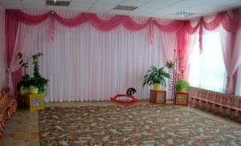

Здравствуйте, Дети!
Сегодня я не буду называть вам тему нашего занятия! Давайте вы сами догадаетесь!
Внимание на экран…

Slide 3

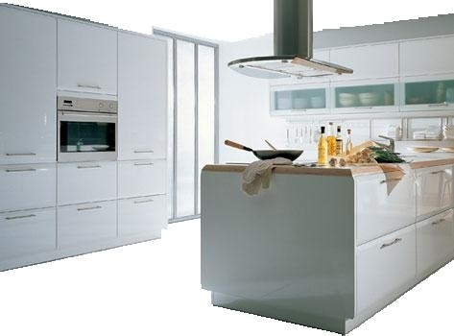

Добрый повар в колпаке,
С поварешкою в руке,
Он готовит на обед -
Кашу, щи и винегрет

Slide 4
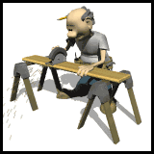
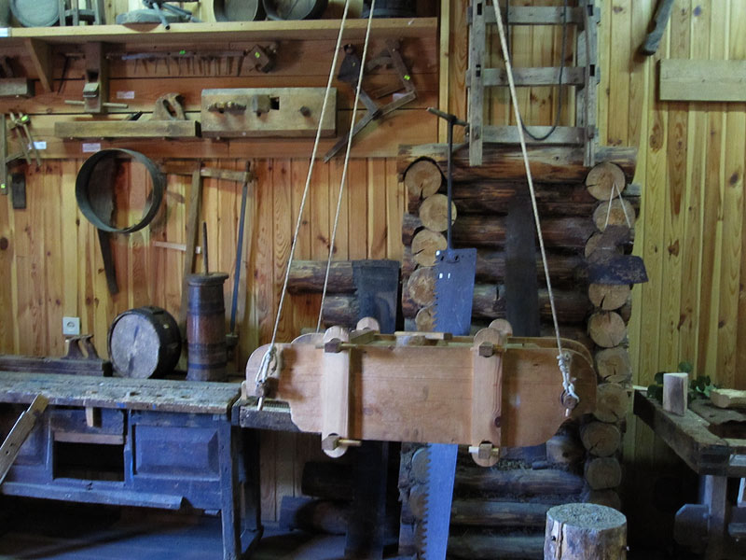
Летят опилки белые,
Летят
из-под пилы,
Это плотник делает
Окна и полы!

Slide 5
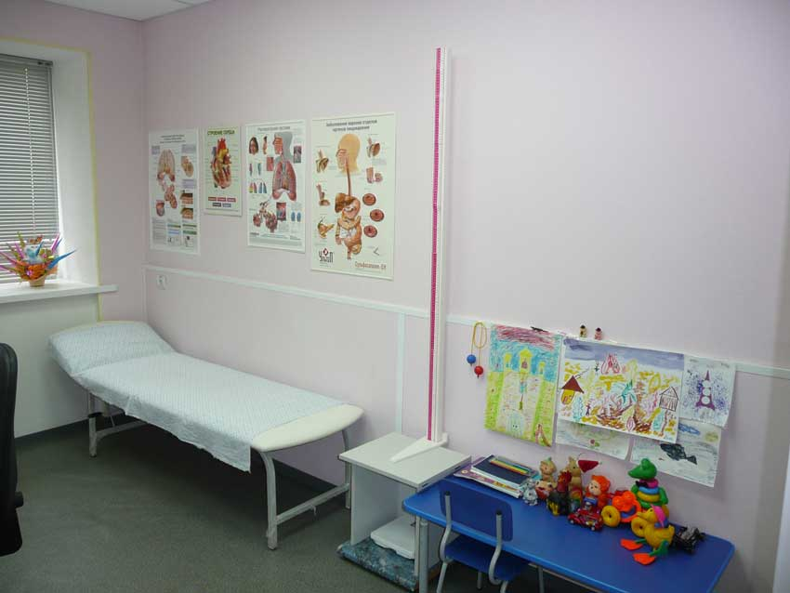

Все болезни лечит врач
Веселей смотри вокруг
Он уколет – ты не плачь
Детский врач – ребятам друг!

Slide 6

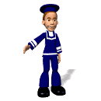
Моряк плывет на корабле,
Он не тоскует по земле,
Он с ветром дружит и волной
Ведь море – дом его родной!

Slide 7
А сейчас давайте поиграем, порассуждаем.
Я буду спрашивать:
«Что было бы, если бы?»,
а вы станете отвечать
Да, речь пойдет о профессиях!
А что такое профессия?
Ну что, ребята, вы догадались, о чем мы сегодня будем говорить?
А как вы думаете, какая профессия самая важная?

Slide 8
Что было бы, если бы?..
Ребята, у меня есть интересные загадки.
Хотите их отгадать?
Слушайте внимательно!
Представьте себе, что было бы,
если бы не было:
- врачей?
Значит, можно сделать вывод:
«Все профессии нужны–все профессии важны»
- строителей?
- поваров?
- парикмахеров?

Slide 9



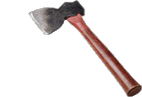
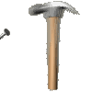
Загадки
Замечательный дружище, Деревянная ручища ,
Да железный обушок,
Закаленный гребешок.
Он у плотника в почете –
Каждый день с ним на работе
Он в хозяйстве очень нужен,
Он с гвоздями очень дружен,
Как на работу он вышел,
Так его каждый услышал!
Скручена, связана,
На кол посажена,
По двору пляшет,
Волосами машет
Инструмент бывалый -
Не большой, не малый.
У него полно забот:
Он и режет, и стрижет.
Вострушка-вертушка
Уперлась в винт ногой,
Потерял болтун покой.

Slide 10
Молодцы, дети! Все загадки разгадали!
Ребята, а как одним словом можно назвать молоток, ножницы, метлу, топор и отвертку?
Да, ребята, для того чтобы человек любой профессии работал хорошо, люди придумали и изготовили разные предметы и инструменты
Следующая наша игра называется «Четвертый лишний». Перед вами появятся картинки с изображениями инструментов, которые используют люди определенной профессии. Один из инструментов к этой профессии не относится. Определите его.

Slide 11
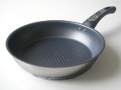
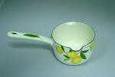
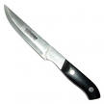
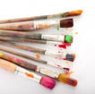
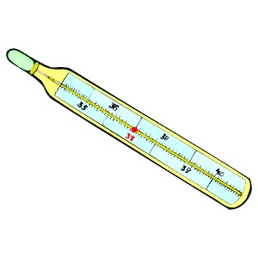


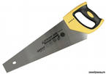
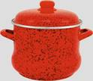



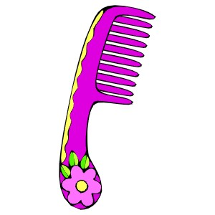
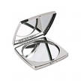
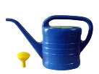
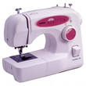

Игра «Четвертый лишний»
Определите лишний инструмент в ряду

Slide 12
Молодцы, дети! С заданием справились!
А теперь я предлагаю немного отдохнуть.

Slide 13
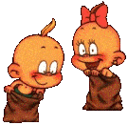
физкультминутка

Slide 14
Молодцы, ребята! Вы совсем освоились с этими профессиями!
А сейчас я хочу проверить, как внимательно вы умеете слушать. Мы сыграем в игру «Кому принадлежит фраза?».

Slide 15
Игра «Кому принадлежит фраза»
Определите, человек какой профессии мог сказать данную фразу
«Как вас постричь? А челку покороче?»
Парикмахер
«Дети, здравствуйте!
Откройте учебники на странице 33»
Учитель
«Несите кирпичи, цемент»
Строитель
«Сегодня я буду рисовать пейзаж»
Художник
«Откройте рот и скажите А-а-а-а-а»
Врач
«Какие пуговицы пришить вам на эту блузку: белые или черные?»
Портной
«Сколько килограммов картошки вам взвесить? С вас 25 рублей»
Продавец

Slide 16

Дети, я подозреваю, что незнайка не все сделал правильно. Давайте его проверим. Для этого мы сыграем в игру путаница
Ребята, слышите, кто-то к нам стучится.
Молодцы, вы правильно отгадали все профессии!
Да ведь это Незнайка
А я тоже все знаю о профессиях. Я даже написал предложения о том, как работают люди различных профессий

Slide 17
Игра «Путаница»
суп
Повар
приготовил
вкусный
дуб
врач
К
больному
пришел
грач
лейки
Садовник
поливает
цветы
из
шейки
рулём
Водитель
сидит
за
кулем
плащ
Портной
сшил
плач

Slide 18
Вы все верно отгадали!
А теперь давайте поиграем с мячом!

Slide 19

Игра с мячом

Slide 20
Молодцы, ребята!
Сегодня вы хорошо позанимались!
Мы с вами узнали, что все профессии нужны, все профессии важны. Напоследок я хочу сказать, что каждый человек должен выполнять свою работу хорошо. Ведь любая работа приносит людям пользу!
До новых встреч!

